Slide 1
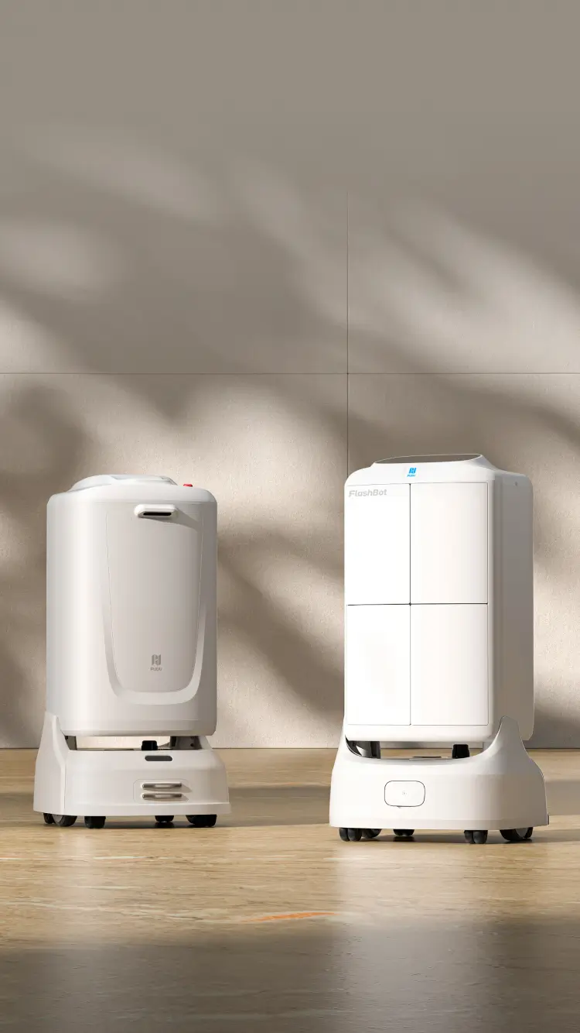
ПРОДАЮЩАЯ ПРЕЗЕНТАЦИЯ ДЛЯ ГОСТИНИЦ
ROBOSANT HOTEL
Доставка в номер, лифт, room-service 24/7 и уборка коридоров
Мы не обычный импортёр. Мы — Robotics Solutions Partner.
«Вы тестируете технологию на своём объекте и видите реальную пользу для отеля.»
STARLAB · Robotics Solutions Partner · starlab.uz · +998 71 200 19 99 · Robotics Solutions Partner

Slide 2
РЫНОК
Где отель теряет деньги и отзывы?
Ночной bell-boy, медленный room-service и неровный клининг бьют по повторному заезду.
Медленный room-service
Лифты и этажи
Гость ждёт 20–40 минут. Повторный заказ и оценка на Booking падают.
Персонал бегает по этажам. На пике (заезд, банкет, конференция) людей не хватает.
Дорогая ночь
Нет WOW
В 03:00 вода, плед, amenity — вызывать человека дорого, отказать ещё дороже.
Гость 5* ждёт технологию и приватность. У конкурента робот есть — у вас нет.
STARLAB · Robotics Solutions Partner · starlab.uz · +998 71 200 19 99
2 / 15

Slide 3
ПОДХОД
Почему STARLAB — партнёр отеля?
Лифт, СКУД, F&B и housekeeping — в одном проекте внедрения.
Пилот на объекте
Работа с зданием
Локальный сервис
Robosant Hotel
Карту и лифт обкатываем на живом здании. Вам — рабочий сценарий, не шоу.
Лифт (KONE, OTIS и др.), турникеты, карта этажей — проектная интеграция.
Установка в Узбекистане, гарантия, ЗИП, поддержка 24/7.
Бренд для гостя: закрытая доставка, голос, экран, доверие ночью.
STARLAB · Robotics Solutions Partner · starlab.uz · +998 71 200 19 99
3 / 15

Slide 4
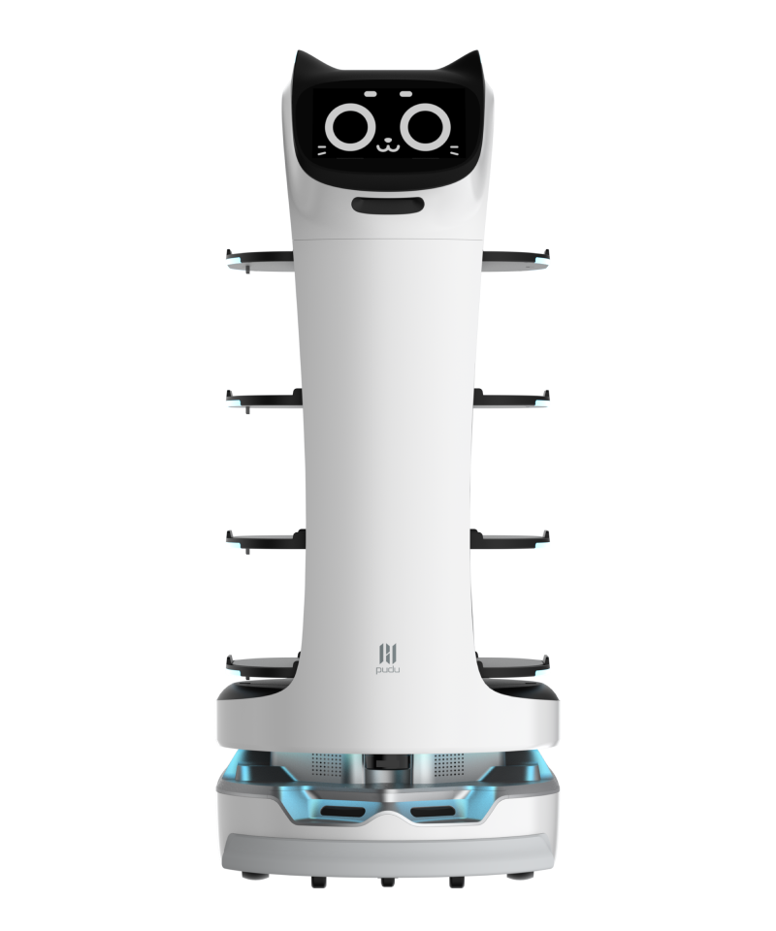
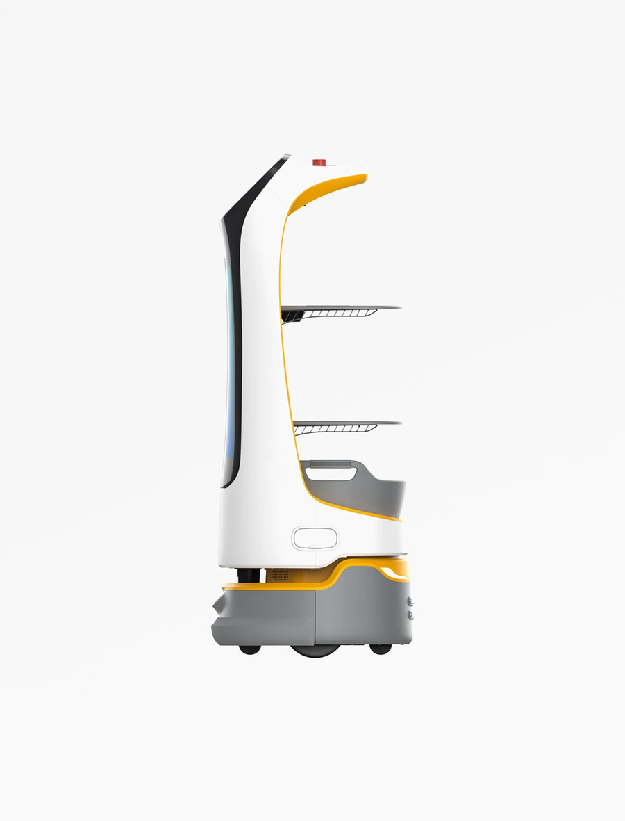
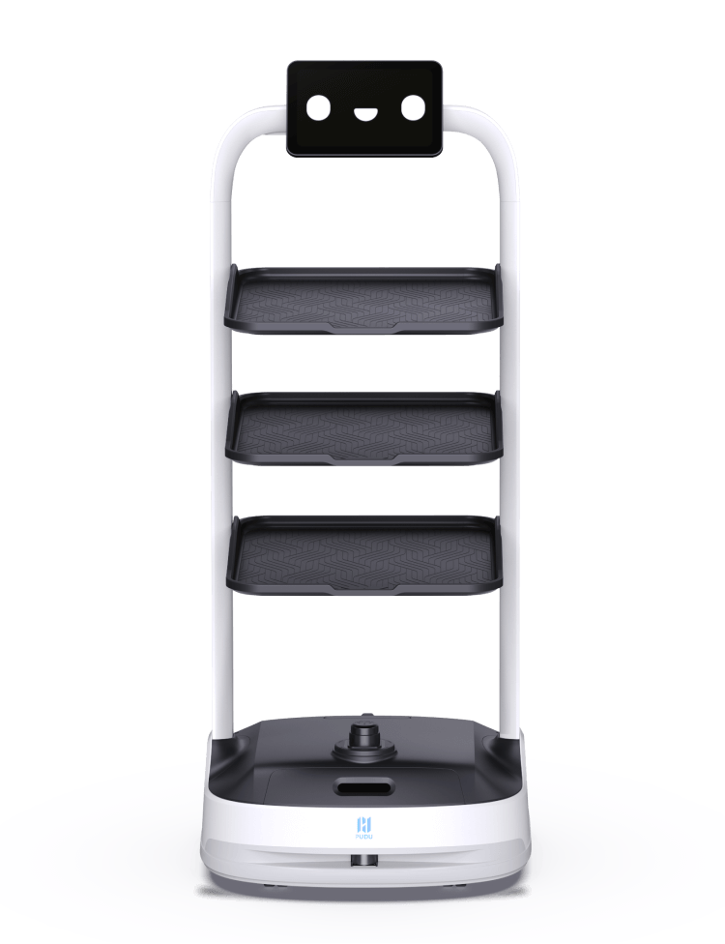
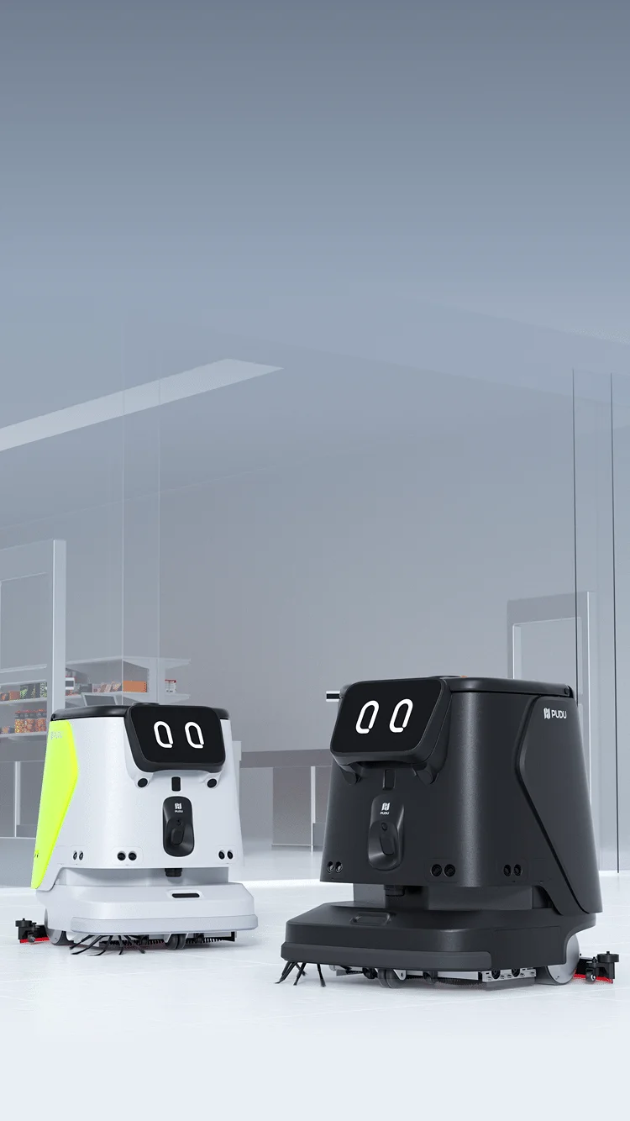
ЛИНЕЙКА
Семейство роботов для гостиницы
Межэтажная логистика, F&B, встреча и клининг — один флот.
FlashBot Max
BellaBot / PuduBot 2
KettyBot Pro
Butler типа W3
CC1 Pro
Приватная доставка в номер
Закрытый отсек · лифт
VSLAM+ · 40 кг
Ресторан и lobby F&B
Открытые полки
Зал и бар
Ресепшен и акции
Экран 18,5"
Сопровождение гостя
4 отсека, двойной цикл
Amenity и бельё
Коридор и лобби
Клининг 4-в-1
Ночная смена
STARLAB · Robotics Solutions Partner · starlab.uz · +998 71 200 19 99
4 / 15

Slide 5
МОДЕЛЬ
FlashBot Max — до двери номера
PUDU FlashBot Max: этажи, лифт и полуоткрытые зоны (бассейн, сад).
▸ Закрытые отсеки: 2–4, настраиваемые; ~10 кг на уровень
▸ IoT: лифт и турникет без рук персонала
▸ Облачный лифт: часто без врезки в шахту
▸ VSLAM+ + LiDAR: лобби, коридор, полуоткрытый проход
▸ Приватная выдача: гость открывает кодом / приложением
▸ Скорость 0,5–1,2 м/с, габарит ~538 × 534 × 1052 мм
▸ 24/7: вода, amenity, еда, документы, бельё
▸ Флот: ресепшен, F&B и housekeeping вместе
Габарит
Вес
538 × 534 × 1052 мм
≈ 60 кг
Нагрузка
Отсеки
10 кг / уровень
2–4, настраиваемые
Навигация
Скорость
VSLAM+ / LiDAR
0,5–1,2 м/с
Лифт
Зона
IoT / облако
внутри + полуоткрыто
STARLAB · Robotics Solutions Partner · starlab.uz · +998 71 200 19 99
5 / 15

Slide 6
МОДЕЛЬ
F&B и ресепшен: BellaBot, PuduBot 2, KettyBot
BellaBot / PuduBot 2
KettyBot Pro
Ресторан отеля, lobby-bar, кофе-брейк конференции. 40 кг, 4 полки. Еда гостям и участникам — официант остаётся на банкете.
Встречает у ресепшен, показывает путь, на экране SPA, ресторан, upsell. В узком лобби достаточно 52–55 см.
STARLAB · Robotics Solutions Partner · starlab.uz · +998 71 200 19 99
6 / 15

Slide 7
МОДЕЛЬ
Housekeeping: CC1 Pro и грузовые сценарии
CC1 Pro — стандарт коридора
Amenity и груз
Подмет, мойка, вакуум, протирка. 3D-зрение обходит чемоданы и гостей. График ночью, автозаряд. Коридор одинаково чистый к утру.
FlashBot / butler: полотенца, халат, минибар, бельё. Складские платформы — back-of-house. Меньше тележек housekeeping в гостевой зоне.
STARLAB · Robotics Solutions Partner · starlab.uz · +998 71 200 19 99
7 / 15

Slide 8
СРАВНЕНИЕ
Какой робот в какую зону?
Модель
Зона
Нагрузка
Приватность
Лифт
Смена
FlashBot Max
Номер, этажи
40 кг
закрытый отсек
да, IoT
24/7
BellaBot
Ресторан / lobby
40 кг
открытые полки
не обязательно
13+ ч
KettyBot Pro
Ресепшен
30 кг
экран + полки
по задаче
8–12 ч
Butler W3
Amenity / бельё
высокая
4 отсека
да
длинная
CC1 Pro
Коридор / лобби
клининг
—
по задаче
9 ч
STARLAB · Robotics Solutions Partner · starlab.uz · +998 71 200 19 99
8 / 15

Slide 9
ВЫГОДА
Что получает гостиница?
Room-service 24/7
Приватность
Разгрузка лифтов
Ночная вода и amenity без вызова человека. Растут отзывы и повторный заезд.
Закрытый отсек: минибар, документы, аптека. У двери нет лишних глаз.
Bell-boy не застревает в шахте. На заезде фронт-офис дышит.
Маржа F&B
Стандарт клининга
WOW в отзывах
В пике робот развозит, официант работает с VIP и upsell.
Коридор каждую ночь одинаково чист. Доказательная база для аудита бренда.
«Робот привёз в номер» — бесплатный маркетинг на Booking и в соцсетях.
STARLAB · Robotics Solutions Partner · starlab.uz · +998 71 200 19 99
9 / 15

Slide 10
ЭКОНОМИКА
Как окупается: логика, не демо-цифры
ROI — после числа этажей, объёма room-service и графика клининга. Ниже логика.
Ночная смена
Больше заказов
FTE housekeeping
Тариф и бренд
Самые дорогие часы закрывает робот. Человек — на нестандарт.
Быстрый room-service = живое меню вместо молчаливого минибара.
Клининг коридора и рейсы amenity возвращают людей в номер.
Технологичный сервис — аргумент для высокого сегмента и корпоративов.
STARLAB · Robotics Solutions Partner · starlab.uz · +998 71 200 19 99
10 / 15

Slide 11
ВНЕДРЕНИЕ
4 шага: от лифта к смене
01
02
03
04
Аудит
Пилот
Интеграция
Флот
Этажи, бренд лифта, Wi-Fi, ширина коридора, поток room-service.
1 FlashBot + 1 этаж. 7–14 дней: время, ошибки, мнение гостя.
Лифт, вызов/PMS, голос, бренд, регламент смен.
F&B-робот + клининг. ТО, гарантия, обучение новых смен.
→
→
→
STARLAB · Robotics Solutions Partner · starlab.uz · +998 71 200 19 99
11 / 15

Slide 12
БЕЗОПАСНОСТЬ
Рядом с гостем, чемоданом и ребёнком
▸ 3D-зрение: чемодан, коляска, человек — остановка и объезд.
▸ Закрытый отсек + код: чужой номер не откроет.
▸ Сценарий лифта: двери, заполненность, совместная поездка с людьми.
▸ Ночной режим: ниже скорость и звук, автозаряд.
▸ Планировщик флота: без столкновений в лобби.
STARLAB · Robotics Solutions Partner · starlab.uz · +998 71 200 19 99
12 / 15

Slide 13
КОНКУРЕНТЫ
Почему эта линейка?
PUDU FlashBot
Лидер межэтажной логистики для отелей и бизнес-центров.
KEENON W3 / T9
Shangri-La, Sheraton, Hilton — butler и доставка. Сценарии известны.
Bear Robotics
Servi — ресторан/кухня. Дополнительный вариант для F&B-зоны отеля.
STARLAB
IT, сеть и AI плюс сервис в Узбекистане. Robotics Solutions Partner.
STARLAB · Robotics Solutions Partner · starlab.uz · +998 71 200 19 99
13 / 15

Slide 14
ПАКЕТ
Что вы получаете?
1 год
24/7
PUDU
Robosant
гарантия
сервис
STARLAB
бренд
▸ FlashBot Max (или подходящая модель) + зарядная станция
▸ Карта этажей, проект лифта, навигация
▸ Обучение ресепшен, F&B и housekeeping
▸ Сценарий гостя и бренд Robosant Hotel
▸ 1 год гарантии, локальное ТО
▸ Масштаб: роботы зала, CC1 Pro, новые этажи
STARLAB · Robotics Solutions Partner · starlab.uz · +998 71 200 19 99
14 / 15

Slide 15
Следующий шаг — пилот на одном этаже
Смотрим лифт и коридор, измеряем ночную смену одним роботом.
+998 71 200 19 99
info@starlab.uz
starlab.uz
Ташкент, Чиланзар
Запросите пилот и коммерческое предложение
STARLAB · Robotics Solutions Partner · starlab.uz · +998 71 200 19 99

